Slide 1
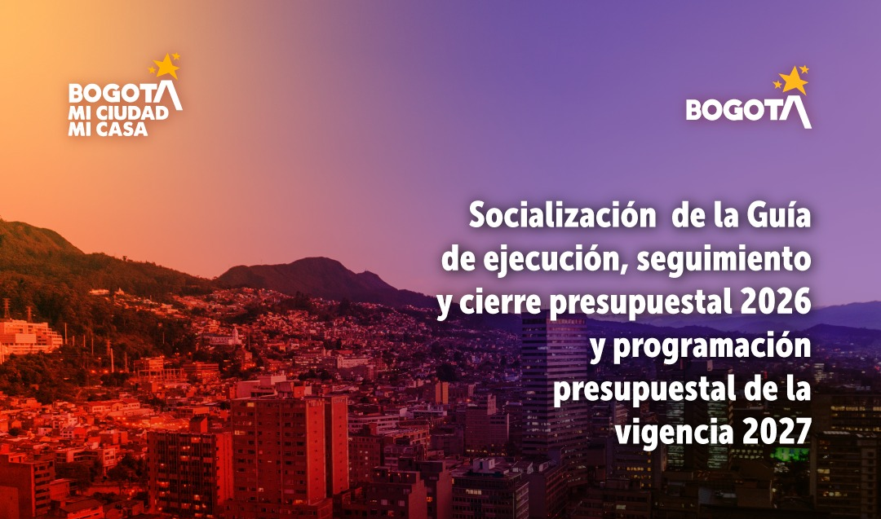
CIRCULAR No. SDH-000004 DE 2026

Slide 2

Orden del día
Aspectos normativos
Contexto Económico y Fiscal de Bogotá
Plan Financiero
Como se hará la asignación presupuestal 2027 con el MGMP
Principales aspectos para el cierre presupuestal vigencia 2026
Principales aspectos de la Programación 2027
Calidad del Gasto
Recomendaciones frente al registro en bogdata
Cronograma cierre 2026 - programación 2027
Espacio de interacción

Slide 3

1. Aspectos Normativos

Slide 4
1. Aspectos normativos
Distrito Capital
Nivel Nacional
Decreto Ley 1421 de 1993
Decreto 714 de 1996
Estatuto orgánico del presupuesto distrital
Estatuto Orgánico de Bogotá
Directiva 001 de 2026
Lineamientos de política para el presupuesto anual
Circular Externa SDH-000004 de 2026
Guía de ejecución, seguimiento y cierre presupuestal 2025 y programación 2026.
Decreto 110 de 2025
Crea y reglamenta la Comisión Intersectorial de Calidad del Gasto y Modernización Distrital
Decreto Distrital 645 de 2025
Decreto Único del Sector Hacienda
Constitución Política de Colombia
Decreto 111 de 1996 - Compila Leyes: 38/89, 179/94 y 225/95
Ley 617 de 2000
Estatuto orgánico del presupuesto
Artículos 345 a 355 sobre Hacienda Pública
Racionalización del Gasto y Saneamiento Fiscal
Ley 819 de 2003
Norma orgánica en materia de presupuesto, responsabilidad y transparencia Fiscal
Ley 1483 de 2011
Norma orgánica presupuestal para las entidades territoriales (VF excepcionales)
Decreto Ley 1421 de 1993
Estatuto Orgánico de Bogotá
Ley 1952 de 2019
Código General Disciplinario (Art. 57. Faltas con la Hacienda Pública)
Decretos 192 de 2021 y 356 de 2022
Reglamenta el Estatuto Orgánico del Pto Distrital
Decretos 662 de 2018 y 191 de 2021
Reglamenta el proceso presupuestal de las Empresas EICE, Empresas Sociales del Estado
Decreto 062 de 2024
Ordena implementar medidas de austeridad y eficiencia del gasto público
Decreto 158 de 2025
Reglamenta el proceso presupuestal de los Fondos de Desarrollo Local

Slide 5
1. Aspectos normativos
Decreto Único del Sector Hacienda (645 DE 2025)
Decretos Presupuestales Compilados
Título 2. Gestión de obligaciones contingentes en Bogotá D. C.
Título 3. Proceso presupuestal de las empresas sociales del estado o empresas distritales no financieras
Capítulo 1. Objeto y ámbito de aplicación (Art. 99 a102)
Capítulo 2. Ejecución del presupuesto (Art. 103 al 125)
Capítulo 3. Gestión de tesorería (Art. 126 a 147)
Capítulo 4. Gestión de recaudación tributaria (Art. 148 a 154)
Capítulo 5. Funcionamiento cajas menores y avances en efectivo (Art. 155 a 178)
Capítulo 6.Gestión de activos (Art. 179 a 182)
Capítulo 7. Operaciones de Crédito Público (Art. 183 a 188)
Capítulo 8. Políticas, Control y Seguimiento (Art. 189 a 197)
Capítulo 9. Disposiciones Varias (Art. 198 a 200)
Artículos 201 a 206
Capítulo 1. Contenido y campo de aplicación (Art. 207 a 212)
Capítulo 2. De la programación del presupuesto (Art. 2013 a 221)
Capítulo 3. De la ejecución del presupuesto (Art. 222 a 231)
Capítulo 4. Modificaciones y ajustes presupuestales (Art. 232 a 240)
Capítulo 5. Cierre presupuestal (Art. 241 a 244)
Capítulo 6. Vigencias futuras (Art. 245 a 254)
Capítulo 7. Controles (Art. 255 a 256)
Capítulo 8. Responsabilidades Fiscales (Art. 257)
Capítulo 9. Endeudamiento (Art. 258 a 261)
Capítulo 10. Disposiciones Varias (Art. 262 a 276)
Título 4. Disposiciones reglamentarias del proceso presupuestal de los FDL.
PARTE 2. AUSTERIDAD DEL GASTO PÚBLICO
Título 1. Normas en materia presupuestal que rigen al distrito capital
PARTE 1. NORMATIVA GENERAL DE CARÁCTER PRESUPUESTAL
Artículos 277 al 331
Título 1. Medidas de austeridad y eficiencia del gasto público en las entidades y organismos distritales
Capítulo 1. Disposiciones generales
Capítulo 2. Medidas de austeridad
Capítulo 3. Medidas de eficiencia del gasto público distrital
Decreto 192 de 2021 y su modificatorio Dcto 356 de 2022
  Reglamentarios del Estatuto Orgánico del Presupuesto Distrital
Decreto 356 de 2022
  Modificatorio del Dcto. 192 de 2021 (Artículos 10 al 15)
Decreto 662 de 2018, sus modificatorios Dcto. 191 de 2021 y Dcto. 424 de 2025
LIBRO 2 RÉGIMEN REGLAMENTARIO DEL SECTOR
LIBRO 1 ESTRUCTURA DEL SECTOR HACIENDA
(Artículos 1 al 98)
  Reglamentarios del Estatuto Orgánico del Presupuesto Distrital
Decreto 158 de 2025
  Reglamenta el proceso presupuestal de los FDL
Decreto 062 de 2024
  Ordena implementar medidas de austeridad y eficiencia del gasto público

Slide 6
2. Contexto económico y Fiscal de Bogotá​

Slide 7
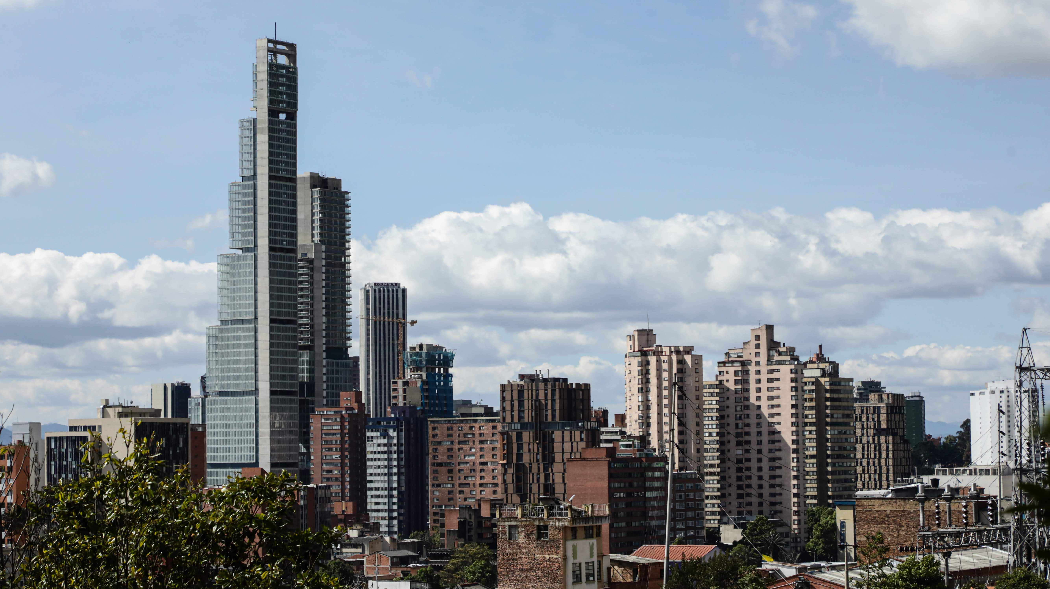
Contexto económico

Slide 8
En el periodo 2015-2025, la economía bogotana creció en promedio 0,5 p.p. más que la economía colombiana. En 2024, particularmente se destacó la construcción por su alto crecimiento
Producto Interno Bruto
Variación anual (%)
Producto Interno Bruto – Sectorial – 2024
Variación anual (%)
Nota: p: provisional ; pr: preliminar ; pre: preliminar y estimado
Fuente: DANE, Cuentas Nacionales y PIB trimestral de Bogotá D.C.

Slide 9
Al tercer trimestre de 2025, el PIB de Bogotá creció 3,9%, 1,2 puntos porcentuales más que el PIB total de Colombia. La construcción fue el sector de mayor dinamismo frente a los resultados a nivel nacional
Producto Interno Bruto
Variación anual (%)
Producto Interno Bruto – Sectorial – año corrido a 2025 III
Variación anual (%)
Nota: p: provisional ; pr: preliminar
Fuente: DANE, Cuentas Nacionales y PIB trimestral de Bogotá D.C.

Slide 10
La inversión está por debajo de los niveles pre-pandemia, particularmente debido a la construcción. El crecimiento reciente ha estado impulsado por el consumo
Componentes del PIB lado del gasto – Total nacional
2019 - IV = 100
Inversión por ramas
2019 - IV = 100
Fuente: DANE, Cuentas nacionales.
Notes:
Escenario 29

Slide 11
La tasa de inversión está en su nivel más bajo en al menos dos décadas
Formación bruta de capital fijo (% del PIB nominal)
Fuente: DANE, Cuentas nacionales.
Notes:
Escenario 29

Slide 12
En 2024 y 2025 se registran los mayores déficits primarios en periodos sin crisis económica, acompañados de un incremento de la deuda pública a niveles cercanos a máximos históricos.
Fuente: MHCP

Slide 13
El escenario prospectivo es preocupante y desafiante. De acuerdo con el CARF, en un escenario inercial, la deuda pública del Gobierno Nacional tendría una dinámica insostenible
Fuente: CARF - Informe del Comité Autónomo de la Regla Fiscal al Congreso de la República de Colombia, abril 2026

Slide 14
La coyuntura fiscal del Gobierno Nacional ha generado presiones al alza en la prima de riesgo y las tasas de interés de la deuda pública, incrementando los costos de financiamiento de toda la economía
Tasa cero cupón de TES
Porcentaje
Credit Default Swaps (CDS) – 5 años
Puntos básicos
Fuente: Banco de la República, información al 12 de junio y Bloomberg información al 18 de junio

Slide 15
La inflación ha mostrado una alta persistencia en 2025, manteniéndose por encima de 5%. El incremento en las expectativas de inflación ha llevado a nuevos aumentos en la tasa de política monetaria
Inflación anual (12 meses)
Porcentaje
Tasa de interés de política monetaria
Porcentaje
Fuente: DANE, Índice de Precios al Consumidor.
Fuente: Banco de la República.

Slide 16
Los analistas esperan un ciclo alcista de tasas de interés que contribuya a que a partir de 2027 la inflación converja gradualmente a la meta del Banco de la República
Tasa de Política Monetaria
Porcentaje (%)
Inflación fin de año
Porcentaje (%)
Fuente: Banco de la República y Encuesta Mensual de Expectativas Económicas (mediana de analistas, jun 2026)
Fuente: DANE, y elaboración propia

Slide 17
Tanto el Ministerio de Hacienda como el Banco de la República estiman que la economía va a desacelerarse en 2027
Producto Interno Bruto
Variación anual (%)
Fuente: DANE, Ministerio de Hacienda y Crédito Público, Banco de la República

Slide 18
Contexto fiscal

Slide 19
Los ingresos fiscales han estado estables alrededor del 5,7% del PIB, siendo los impuestos la principal fuente de ingresos de la Administración Central
Ingresos fiscales de la Administración Central
% del PIB
Fuente: SDH

Slide 20
Los ingresos tributarios han representado en promedio 3,3% del PIB, siendo el ICA el impuesto más importante
Ingresos tributarios de la Administración Central
% del PIB
Fuente: SDH

Slide 21
Los gastos han crecido en los últimos 15 años, con fluctuaciones asociadas al ciclo político dada la menor ejecución en el primer año de gobierno
Gastos fiscales de la Administración Central
% del PIB
Fuente: SDH

Slide 22
El déficit fiscal y primario han sido moderados en promedio, teniendo un incremento en los últimos años
Balance fiscal y primario 2019-2025
% del PIB
Fuente: SDH

Slide 23
El incremento en el déficit fiscal de 2024 a 2026 se explica por la mayor inversión pública
Balance fiscal y primario 2024-2027
Cifras en miles de millones de pesos corrientes
y como % del PIB
Concepto | 2024 | 2025 | 2026 | 2027 | Var% 25/24 | Var.% 26/25 | Var.% 27/26 | %PIB 2024 | %PIB 2025 | %PIB 2026 | %PIB 2027
Ingresos | 24.936 | 26.726 | 28.609 | 29.845 | 7,2 | 7,0 | 4,3 | 5,8 | 5,7 | 5,7 | 5,6
Ingresos corrientes | 22.051 | 23.815 | 25.890 | 27.487 | 8,0 | 8,7 | 6,2 | 5,1 | 5,1 | 5,2 | 5,1
Tributarios | 14.032 | 14.884 | 16.066 | 17.257 | 6,1 | 7,9 | 7,4 | 3,3 | 3,2 | 3,2 | 3,2
Impuesto sobre vehículos automotores | 1.214 | 1.277 | 1.415 | 1.656 | 5,2 | 10,8 | 17,0 | 0,3 | 0,3 | 0,3 | 0,3
Impuesto Predial Unificado | 4.452 | 4.666 | 5.205 | 5.565 | 4,8 | 11,6 | 6,9 | 1,0 | 1,0 | 1,0 | 1,0
Impuesto de industria y comercio | 6.866 | 7.260 | 7.713 | 8.222 | 5,7 | 6,2 | 6,6 | 1,6 | 1,5 | 1,5 | 1,5
Otros | 1.500 | 1.682 | 1.733 | 1.814 | 12,1 | 3,0 | 4,7 | 0,3 | 0,4 | 0,3 | 0,3
No tributarios | 8.019 | 8.930 | 9.825 | 10.231 | 11,4 | 10,0 | 4,1 | 1,9 | 1,9 | 2,0 | 1,9
Recursos de capital | 2.885 | 2.911 | 2.719 | 2.358 | 0,9 | -6,6 | -13,3 | 0,7 | 0,6 | 0,5 | 0,4
Gastos | 27.462 | 31.854 | 34.863 | 33.660 | 16,0 | 9,4 | -3,5 | 6,4 | 6,8 | 6,9 | 6,3
Gastos de Funcionamiento | 3.884 | 4.223 | 4.670 | 4.777 | 8,7 | 10,6 | 2,3 | 0,9 | 0,9 | 0,9 | 0,9
Servicio de la deuda 1/ | 1.130 | 1.139 | 1.824 | 1.814 | 0,8 | 60,1 | -0,5 | 0,2 | 0,2 | 0,4 | 0,3
Inversión | 22.448 | 26.492 | 28.369 | 27.069 | 18,0 | 7,1 | -4,6 | 5,2 | 5,6 | 5,7 | 5,1
Balance fiscal | -2.527 | -5.128 | -6.254 | -3.815 |  |  |  | -0,6 | -1,1 | -1,2 | -0,7
Balance primario | -1.522 | -3.989 | -4.609 | -2.185 |  |  |  | -0,4 | -0,9 | -0,9 | -0,4
1/ Contiene intereses y comisiones de la deuda y transferencias para el pago de bonos pensionales
Fuente: SDH – DEEF, DDP, DDT, DDCP

Slide 24
Los niveles de deuda de la ciudad han sido moderados y sostenibles
100%
80%
* El límite del indicador de sostenibilidad de la deuda se ajustó con la Ley 2155 de 2021, pasando de 80% a 100%
Fuente: SDH – DEEF, DDCP

Slide 25
3. Plan Financiero​

Slide 26

3. Plan Financiero
El Plan Financiero es el instrumento que traduce las proyecciones económicas y fiscales del Distrito en un escenario concreto de ingresos, gastos, financiamiento y balance fiscal.
Constituye la base para la elaboración del presupuesto anual y es uno de los principales componentes del Marco Fiscal de Mediano Plazo.
El Plan Financiero sirve para:
Estimar los recursos con que contará el Distrito en las siguientes vigencias.
Proyectar los gastos de funcionamiento, inversión y servicio de la deuda.
Determinar las necesidades de financiamiento y endeudamiento.
Mantener la sostenibilidad fiscal y el equilibrio de las finanzas públicas.
Servir como referencia para la programación presupuestal de las entidades.

Slide 27
3. Plan Financiero
Componentes del Plan Financiero
Proyección de ingresos tributarios y no tributarios.
Transferencias de la Nación y del Sistema General de Participaciones.
Recursos de capital.
Gastos de funcionamiento.
Inversión pública.
Servicio de la deuda.
Balance fiscal y requerimientos de financiamiento.
RELACIÓN CON OTROS INSTRUMENTOS:
Plan Financiero
Marco Fiscal de Mediano Plazo (MFMP)
Marco de Gasto de Mediano Plazo (MGMP)
Presupuesto Anual
Establece el escenario de recursos y gastos
Evalúa la sostenibilidad fiscal a 10 años.
Distribuye el gasto por sectores en un horizonte de 4 años.
Concreta las apropiaciones de cada vigencia.

Slide 28
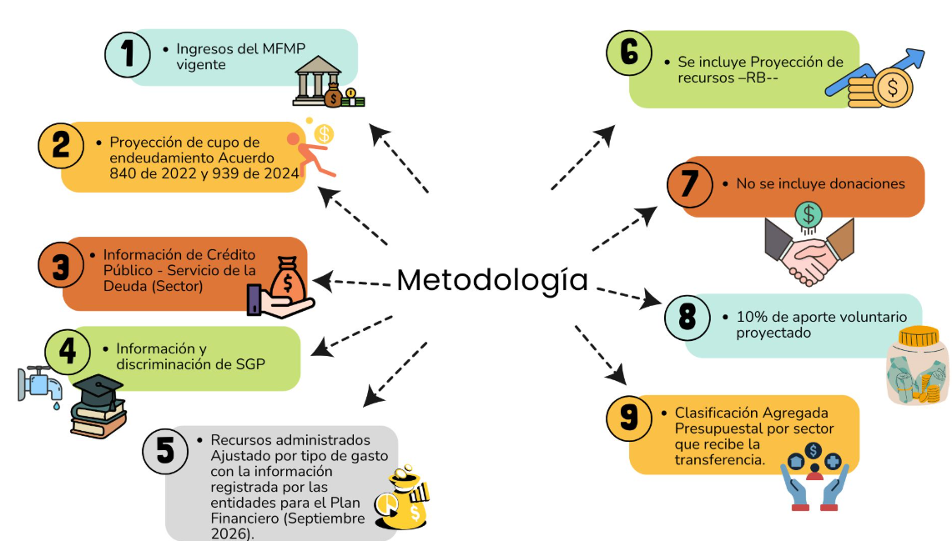
3. Plan Financiero

Slide 29
3. Plan Financiero​
​El Plan Distrital de Desarrollo 2024-2027
Bogotá Camina Segura​
El Marco Fiscal de Mediano Plazo (MFMP).​
El Marco de Gasto de Mediano Plazo (MGMP).​
Los principios de sostenibilidad fiscal y responsabilidad presupuestal
Alineación de la programación presupuestal

Slide 30
3. Plan Financiero​
Enfoque de la programación presupuestal 2027​
Enfoque Integral y Sostenible
Se promueve un enfoque integral que combine la sostenibilidad fiscal, calidad del gasto y cumplimiento del PDD.
Priorización de Impacto Social
Se priorizan intervenciones con mayor impacto social para contribuir al cumplimiento de metas de gobierno.
Criterios Técnicos y Financieros
La formulación presupuestal se basa en criterios técnicos y financieros sólidos, evitando incrementos automáticos.
Visión Estratégica de Gasto Público
Se busca articular el presupuesto anual con la planeación de mediano plazo para una gestión responsable y estratégica.
Enfoque estratégico en 2027
El 2027 es crucial para finalizar el PDD, con programación presupuestal enfocada en las metas susceptibles de cumplir.
Cumplimiento de metas y continuidad
Las entidades deben garantizar el cumplimiento de metas y la continuidad de proyectos prioritarios durante el cuatrienio.
Optimización de recursos públicos
Los recursos se deben orientar al cierre efectivo de resultados, evitando dispersión en iniciativas no prioritarias.
Estabilidad financiera y fiscal
La programación considera condiciones fiscales y económicas para garantizar estabilidad y capacidad institucional.

Slide 31
4. Como se hará la asignación presupuestal 2027 con el MGMP

Slide 32
4. Como se hará la asignación presupuestal 2027 con el MGMP
El Marco de Gasto de Mediano Plazo del Distrito es un instrumento de planificación financiera y presupuestal plurianual que establece los niveles máximos de gasto del Distrito Capital, distribuido por sectores y tipos de gasto del Presupuesto Anual del Distrito, compatibles con las proyecciones macroeconómicas y fiscales, para un período de cuatro (4) años, en consistencia con el Marco Fiscal de Mediano Plazo, el Plan Distrital de Desarrollo vigente y las actividades misionales propias de cada entidad.
Su propósito es orientar las decisiones presupuestales más allá de una sola vigencia fiscal, garantizando sostenibilidad y consistencia en la asignación de recursos.
Define los niveles máximos de gasto que puede asumir la ciudad en el mediano plazo.
Permite proyectar y priorizar los gastos de funcionamiento, inversión y servicio de la deuda por sectores.
Busca evitar decisiones de gasto de corto plazo que no tengan respaldo fiscal.
Articula el presupuesto anual con una trayectoria de gasto sostenible a cuatro años.
Facilita la priorización de recursos entre sectores y programas estratégicos del Plan Distrital de Desarrollo.
Incorpora principios de sostenibilidad fiscal, eficiencia, transparencia y programación integral.

Slide 33
5. Principales aspectos para el cierre presupuestal vigencia 2026

Slide 34
5. Principales aspectos para el cierre presupuestal vigencia 2026
Cierre de la vigencia 2026
Gestión de pagos y cuentas por pagar
Realizar pre cierre a más tardar el 18 de diciembre de 2026, validando integralmente la información del presupuesto (ingresos, gastos, inversiones y reservas) y generando los reportes completos de ejecución presupuestal
Verificar que los giros y los rechazos de diciembre cumplan el ciclo completo de aprobación en el sistema de información.
1
1
Revisar órdenes de pago no radicadas en la Tesorería para definir su anulación (y constitución de reserva) o conversión en cuenta por pagar (CxP)
2
Los establecimientos públicos deben registrar los reconocimientos y verificar que queden en los reportes de cierre
2
En el caso de los rechazos generados durante la última semana de diciembre, las entidades deberán gestionarlos y, cuando se identifique la necesidad de su reordenación, deberán dejarlos constituidos como Cuentas por Pagar en poder del Tesorero (y volverlas a tramitar por el sistema)
3

Slide 35
5. Principales aspectos para el cierre presupuestal vigencia 2026
Reservas presupuestales (módulo de ejecución de reservas)
Excedentes financieros Establecimientos Públicos
Verificar registro en Bogdata de cancelación o anulación de reservas.
Durante el primer trimestre de 2027 se llevarán a cabo las mesas de trabajo con las entidades.
1
1
Los formatos de acta de fenecimiento y de cancelación y/o anulación de reservas presupuestales deberán reposar en cada entidad
(Formato 108-F.10 y Formato 108-F.11)
Una vez realizadas las mesas de trabajo, los establecimientos públicos deberán radicar: El informe y soporte legal de los excedentes financieros debidamente firmados, adjuntando el documento explicativo correspondiente, junto con los Formatos 108-F.08 “Situación Fiscal o excedente Financiero” (Anexo 3) y 108-F.09 “Acta de liquidación de excedentes” (Anexo 4)
2
2
Los Establecimientos Públicos deben remitir formatos y soportes documentales a la DDP con el propósito de validar el cálculo de los excedentes
3

Slide 36
6. Principales aspectos de la Programación 2027

Slide 37

6. Principales Aspectos de la Programación 2027
Último año de gobierno: la programación debe orientarse a cerrar metas del Plan Distrital de Desarrollo, priorizando programas y obras en ejecución y debe ajustarse a las necesidades mínimas para el adecuado funcionamiento.
Basarse en supuestos macroeconómicos y disponibilidad real de recursos.
Planeación y asignación del gasto
Fortalecer la coordinación sectorial (liderazgo de la cabeza de sector) para definir prioridades y distribución del gasto.
Programar dentro de los techos del Marco de Gasto de Mediano Plazo (MGMP). Priorizando
Gastos esenciales de operación
  Proyectos en ejecución
  Inversiones estratégicas del PDD
Coordinación Sectorial
Ley de Garantías
Marco de Gasto de Mediano Plazo
Priorización: Operación básica, Consolidación y culminación de proyectos de inversión en marcha

Slide 38
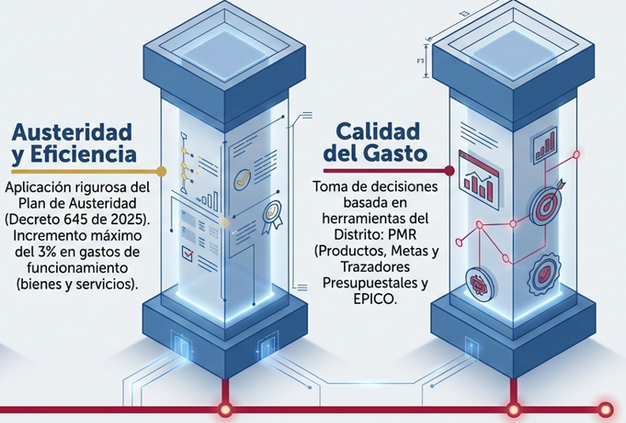
6. Principales Aspectos de la Programación 2027
Lineamientos financieros para las proyecciones
Gastos de personal: crecimiento proyectado con el IPC estimado al cierre de 2026 tomando como base la apropiación 2026.
Adquisición de Bienes y servicios: incremento máximo del 3%, salvo excepciones reguladas.
Programación de inversión alineada al límite sectorial y metas institucionales.
Calidad del gasto
Uso obligatorio de las herramientas que sirven de insumos para el análisis de la programación presupuestal, y asegurar el cumplimiento de las políticas sectoriales y los compromisos establecidos en el PDD
PMR (Productos, Metas y Resultados)
Trazadores presupuestales
Evaluaciones de gasto EPICO
Aplicación rigurosa del Plan de Austeridad, Incremento en Gastos de Personal IPC y Adquisición de bienes y servicios 3%

Slide 39
6. Principales Aspectos de la Programación 2027
Enfoques prioritarios
Asegurar recursos para poblaciones clave:
  Grupos étnicos
  Jóvenes
  Niñez y adolescencia
  Víctimas del conflicto
Incorporar desde la programación los Convenios interadministrativos proyectados para 2027 y Recursos pendientes de ejecutar de convenios 2026 (continuidad financiera)
Restricciones y consideraciones especiales
Cumplir Ley de Garantías (elecciones 2027).
Programación bajo criterios de: Austeridad, Racionalidad del gasto y Necesidades estrictamente esenciales
Vigencias futuras: uso restringido a proyectos estratégicos y con respaldo fiscal
Sentencias y Pasivos: Solo se programarán rubros para sentencias con fallos en firme o alta probabilidad de exigibilidad, y se debe reportar detalladamente cualquier pasivo exigible financiado con crédito
Relación de Vigencias Futuras indicando recursos no utilizados que fenecen
Procesos en curso 2026 perfeccionamiento 2027: Con cargo a presupuesto 2027 (Ley 819/03 y D.D. 645/25).
🔐

Slide 40
7. Calidad del Gasto

Slide 41

7. Calidad del Gasto
Calidad de los registros (Pospres) - Anexo austeridad.
Contraste y revisión rigurosa de líneas base a cada concepto de austeridad.
Incorporar criterios de eficiencia, racionalización y priorización del gasto
Austeridad con propósito
Decreto 645 – Parte 2 “Austeridad del Gasto Público”

Slide 42
7. Calidad del Gasto
Austeridad con propósito: eficiencia fiscal para financiar prioridades
Cifras en $ millones de pesos corrientes

Slide 43
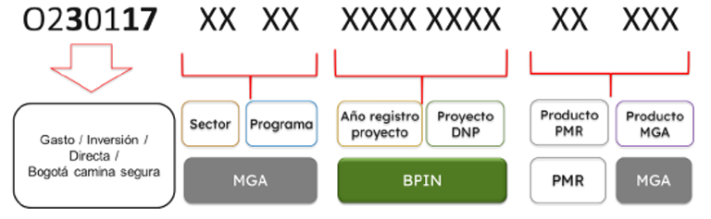
7. Calidad del Gasto
$ por indicadores
PMR
Avanzamos hacia el costeo
Calidad en el registro de información
Correcta programación de recursos
El objetivo es avanzar desde el seguimiento financiero hacia el conocimiento del costo de los bienes y servicios que entrega el Distrito y el resultado que estos alcanzan.

Slide 44
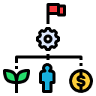
7. Calidad del Gasto
TRAZADORES PRESUPUESTALES
Trazador presupuestal |  | Entidades Líderes
1 | Cultura ciudadana - TPCC | Secretaría Distrital de Cultura, Recreación y Deportes – SDCRD
2 | Construcción de Paz – TPCP | Secretaría General – SGRAL, Oficina de Alta Consejería de Paz, víctimas y reconciliación
3 | Grupos étnicos – TPGE | Secretaría Distrital de Gobierno – SDG, Subdirección de asuntos étnicos
4 | Igualdad y Equidad de Género – TPIEG | Secretaría Distrital de la Mujer – SDMUJER
5 | Juventud – TPJ | Secretaría Distrital de Integración Social – SDIS y Secretaría de Educación del Distrito – SED
6 | Población con Discapacidad – TPPD | Secretaría Distrital de Integración Social – SDIS y Secretaría Distrital de salud – SDS
7 | Primera Infancia, Infancia y Adolescencia - TPPIIA | Secretaría Distrital de Integración Social – SDIS y Secretaría de Educación del Distrito – SED
Programación
Ejecución
Los trazadores permiten visibilizar cuánto y cómo se invierte en políticas estratégicas, fortaleciendo el seguimiento y la transparencia del gasto.

Slide 45
8. Recomendaciones frente al registro en bogdata

Slide 46
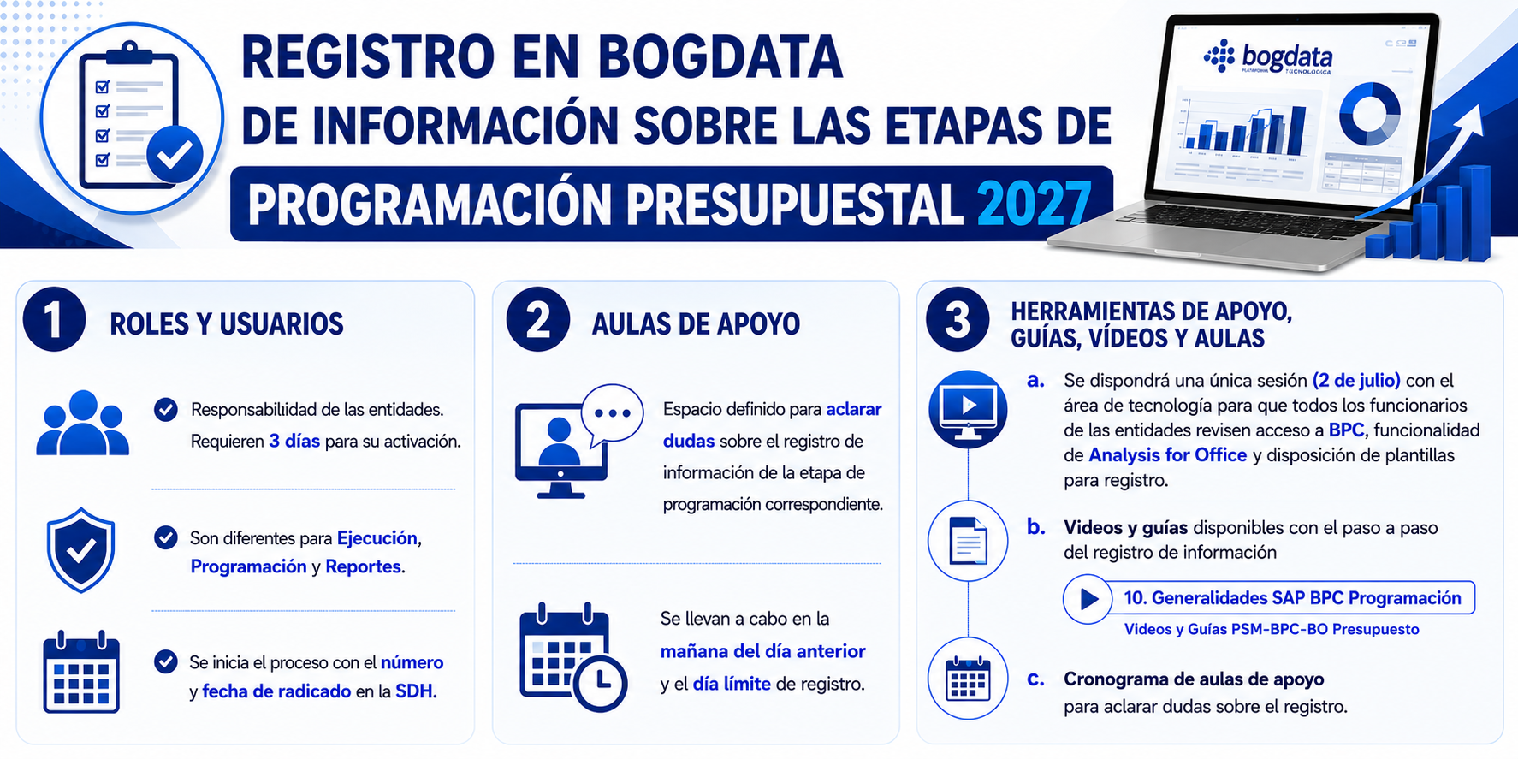
8. Recomendaciones frente al registro en bogdata
Correos : presupuesto_bogdata@shd.gov.co; soporte_tecnico@shd.gov.co

Slide 47
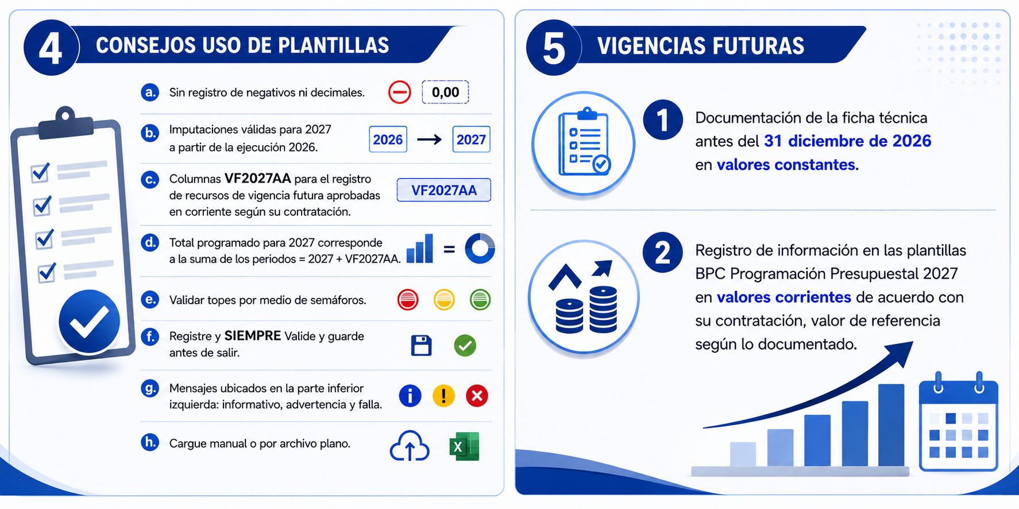
8. Recomendaciones frente al registro en bogdata

Slide 48
9. Cronograma cierre 2026 - programación 2027

Slide 49
9. Cronograma cierre 2026 - programación 2027
Lineamientos de política presupuestal
Directiva 01 de 2026
Directrices para la ejecución, seguimiento y cierre vigencia 2026
Circular SDH-000004 de 2026
Informe ejecución y saldos encargos fiduciarios y patrimonios autónomos
(19 DE MARZO 2027)
Documentos preliminares de cierreEP (Situación fiscal y excedentes)
(17 DE MARZO)
Cierre mensual ejecución de gastos
(Automático el último día Calendario)
Documentos preliminares de cierreEP (Situación fiscal y excedentes)
(17 DE FEBRERO)
Cierre mensual ejecución de ingresos
(Quinto día hábil del mes siguiente)
Proceso de Cierre Vigencia 2026
Reportes
PMR (Tercer día hábil antes de terminar el mes)
Territorialización PMR (28 Julio 2026 y 28 Enero 2027)
Trazadores Presupuestales (17 de julio de 2026, 16 de
octubre de 2026 y 22 de enero de 2027)
Cierre automático gastos y reservas
(31 DE DICIEMBRE)
Revisión órdenes de pago en estado radicado
(30 DE DICIEMBRE)
Informe inversiones en ciencia, tecnología e innovación
(15 de julio de 2026 y 29 de enero de 2027)
Validar precierre
(18 DE DICIEMBRE)
Documentar la ficha técnica de VF en el módulo de bogdata
(Una vez recibe la comunicación de autorización para comprometer la vigencia futura)
Solicitudes de modificación presupuestal o de cambios de fuentes de financiación
(27 DE NOVIEMBRE)
Informe semestral de VF
(10 primeros días hábiles pasado el semestre)

Slide 50
9. Cronograma cierre 2026 - programación 2027
Liquidación del Presupuesto
(Antes del 31 de DICIEMBRE)
Lineamientos de política
(MARZO)
Expedición del Presupuesto
(Acuerdo Decreto)
Circular de programación
(JUNIO)
Plan Financiero
(10 DE JULIO)
Discusión y Aprobación – Concejo de Bogotá
(Antes del 10 de DICIEMBRE)
Registro en bogdata de gastos de funcionamiento
(17 DE JULIO Plantas de personal)
(31 DE JULIO Bienes y Servicios)
Presentación presupuesto de gastos entidades
(10 DE AGOSTO)
Proceso de
Programación
Presupuestal
2027
Proyecto Presupuesto
(1 NOVIEMBRE)
CONFIS y Consejo de Gobierno
(30 DE OCTUBRE)
Mesas integrales de gasto Entidades – SDH - SDP
(13 AL 28 DE AGOSTO)
Radicar Anteproyecto de Presupuesto
(9 DE OCTUBRE)
Presentación Plan Financiero a CONFIS
(25 DE SEPTIEMBRE)
Registro de gastos de Inversiòn y PMR en bogdata según cuota de gasto (8 DE OCTUBRE)
Cuota Global de Gasto
(30 SEPTIEMBRE)

Slide 51
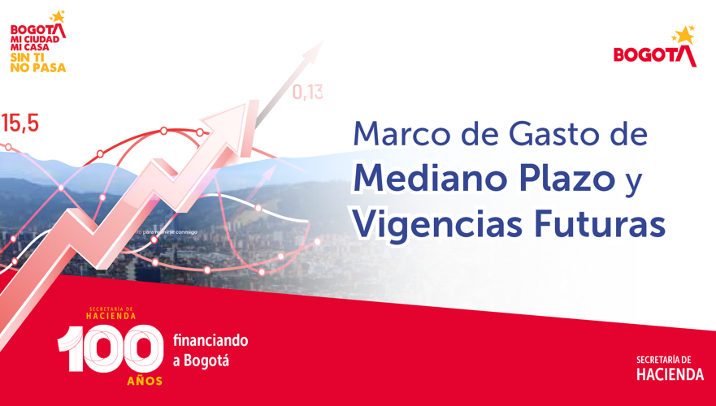
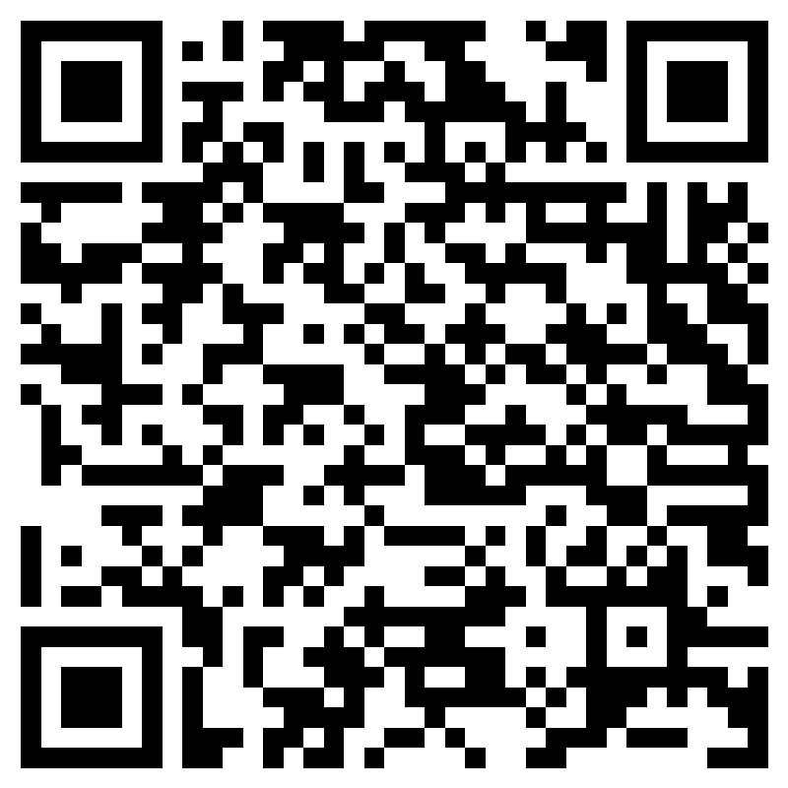
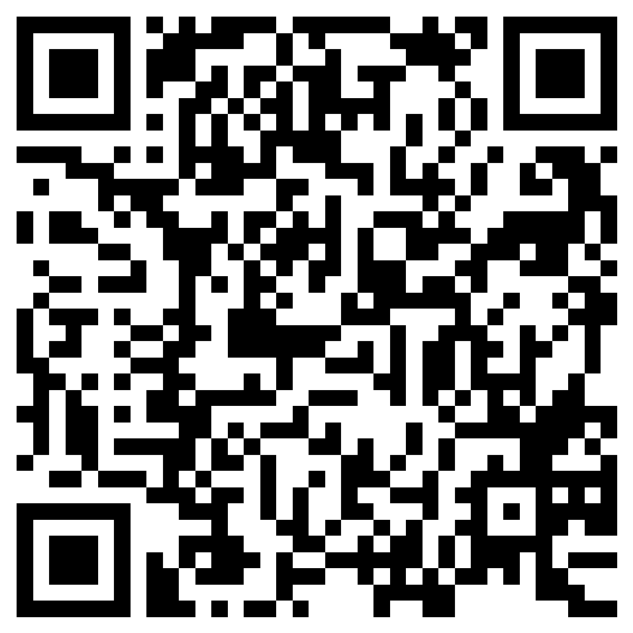
ESPACIO DE INTERACCIÓN
QR ENCUESTA DE SATISFACCIÓN
QR REGISTRO DE ASISTENCIA

Slide 52
GRACIAS

